Slide 1
DIAGRAMAS UML
1

Slide 2
DIAGRAMA DE CASOS DE USO
Especifica un comportamiento deseado del sistema.
Representa los requisitos funcionales del sistema.
Describe qué hace el sistema, no cómo lo hace.
Un caso de uso especifica un conjunto de secuencias de acciones, incluyendo variantes, que el sistema puede ejecutar y que produce un resultado observable de valor para un particular actor.

Slide 3
Es un diagrama de comportamiento
Se utiliza para representar los actores externos que interactúan con el sistema de información
Muestra de manera visual las distintas funciones que puede realizar un usuario (más bien un tipo de usuario) de un Sistema de Información.
3

Slide 4
Finalidad
Representar los requisitos funcionales.
Representar los actores que se comunican con el sistema.
Representar las relaciones entre requisitos funcionales y actores.
Guiar el desarrollo del sistema.
Comunicarse de forma precisa entre cliente y desarrollador.
4

Slide 5
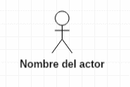
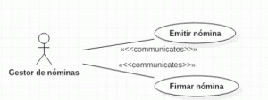


Elementos
Actores: un actor es algo o alguien externo al sistema que interactúa de forma directa con el sistema.
Casos de uso: Es una secuencia de acciones que hace el sistema y que producen un resultado que puede percibir un usuario.
Relaciones: Conectan los casos de uso con los actores o los casos de uso entre sí.
5

Slide 6


Relaciones
Cuando conectan un actor con un caso de uso representa que ese actor interactúa de alguna manera con ese caso de uso y se representa con una línea continua
Cuando conectan casos de uso entre sí se pueden diferenciar dos tipos de relaciones: <<include>> o <<extend>>.
<<include>>: Se utiliza para representar que un caso de uso utiliza siempre a otro caso de uso.
<<extend>>: Este tipo de relaciones se utilizan cuando un caso de uso tiene un comportamiento opcional, reflejado en otro caso de uso
6

Slide 7
Descripción de requisitos
Se describe cada caso de uso junto con la secuencia de pasos necesaria para completarlo y las posibles excepciones
Esta descripción sirve de guía para el desarrollo
Identificador y nombre descriptivo
Versión
Autores
Objetivos asociados
Requisitos asociados
Descripción
Precondición
Secuencia normal
Postcondición
Excepciones
Importancia
Urgencia
Comentarios

Slide 8
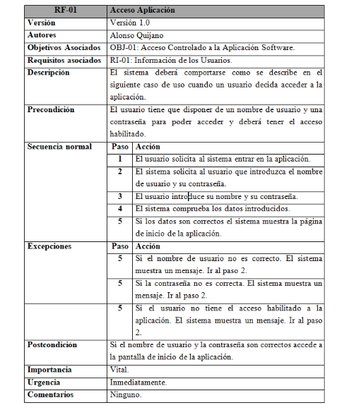

Slide 9
Diseño de una aplicación que gestione los tramites a realizar en una clínica veterinaria
Se deben almacenar los datos de contacto de los clientes: Nombre, Apellidos, DNI, Fecha de nacimiento, Teléfono o Email.
Se debe almacenar la información de las mascotas. Cada cliente puede tener más de una mascota, una mascota pertenece a un único cliente.
Es posible cambiar el dueño de una mascota por otro.
Estos datos son introducidos y gestionados por los auxiliares.
Al dar de alta un nuevo animal, se comprobará en el registro del REIAC (Red Española de Identificación de Animales de Compañía) si el animal está correctamente dado de alta. Este proceso únicamente se hará en animales que tengan la obligación de estar identificados.
Para toda consulta debe registrar Tiempo de consulta, Profesional, Animal tratado, Importe, Resolución, Recetas.
Si el animal queda internado, el cliente podrá acceder a su estado en tiempo real y podrá comunicarse con una cámara para ver su situación actual. La gestión de estas cámaras no corresponde al sistema.
Las recetas y otros documentos relacionados con el servicio se incluirán en un gestor de contenidos que ya está en funcionamiento en la clínica veterinaria.
El cliente podrá realizar el pago mediante la aplicación. Si el pago tarda mas de una semana se efectuará un recargo sobre el precio inicial.
El cliente podrá obtener un histórico de todas las consultas que se han realizado para sus mascotas.

Slide 10
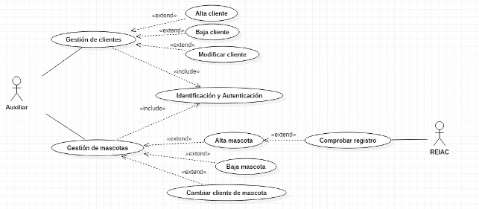
Diagrama de casos de uso del actor Auxiliar

Slide 11
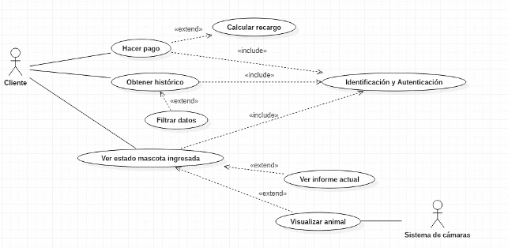
Diagrama de casos de uso del actor Cliente

Slide 12
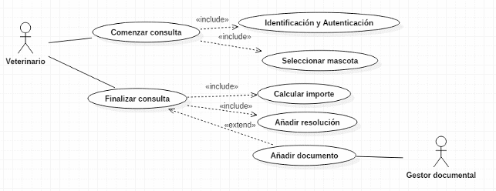
Diagrama de casos de uso del actor veterinario

Slide 13
DIAGRAMA DE CLASES
Es un diagrama de estructura
Se utiliza para representar los elementos que componen un sistema de información desde un punto de vista estático.
No incluye la forma en la que se comportan los distintos elementos a lo largo de la ejecución

Slide 14
Es un diagrama puramente orientado al modelo de programación orientado a objetos
Define las clases que se utilizarán en la fase de construcción y la manera en que se relacionan las mismas.
Muestra:
La representación de datos y su interacción.
El modelo lógico de los datos de un sistema.

Slide 15

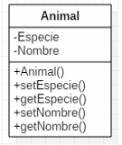
Elementos
Clases: elemento principal del diagrama y representa una clase dentro del paradigma de la orientación a objetos. Define un grupo de objetos que comparten características,
condiciones y significado.
Una clase está compuesta por tres elementos:
nombre de la clase, atributos, funciones.
(+) Pública. Representa que se puede acceder al atributo o función desde cualquier lugar de la aplicación.
(-) Privada. Representa que se puede acceder al atributo o función únicamente desde la misma clase.
(#) Protegida. Representa que el atributo o función puede ser accedida únicamente desde la misma clase o desde las clases que hereden de ella (clases derivadas).

Slide 16
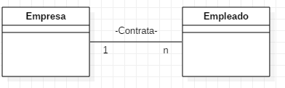
Relaciones
Una relación identifica una dependencia.
Las relaciones se representan con una línea que une las clases
Propiedades :
Multiplicidad. Es decir, el número de elementos de una clase que participan en una relación. Se puede indicar un número, un rango y se utiliza n o * para identificar un número cualquiera.
Nombre de la asociación. En ocasiones se escribe una indicación de la asociación que ayuda a entender la relación que tienen dos clases. Suelen utilizarse verbos.

Slide 17
Tipos de relaciones
Asociación.
Agregación.
Composición.
Herencia.

Slide 18
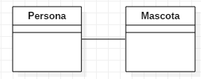
Asociación
Este tipo de relación es el más común y se utiliza para representar dependencia semántica.
Se representa con una simple línea continua que une las clases que están incluidas en la asociación.
Ejemplo
Una mascota pertenece a una persona

Slide 19
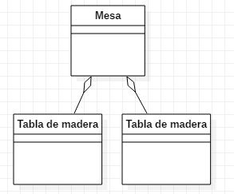
Agregación
Es una representación jerárquica que indica a un objeto y las partes que componen ese objeto.
Representa relaciones en las que un objeto es parte de otro pero tiene existencia en sí mismo.
Se representa con una línea que tiene un rombo en la la clase que es una agregación de la otra (en la clase que contiene las otras).

Slide 20
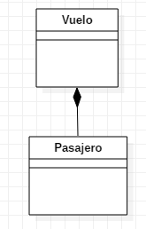
Composición
Representa una relación jerárquica entre un objeto y las partes que lo componen de una forma más fuerte que en la agregación.
Cuando el elemento contenedor desaparece, desaparecen todos los contenidos. No tienen sentido por si mismos.
Contenedor y contenidos tienen los mismos tiempo de vida.
Se representa con una línea continua con un rombo relleno en la clase que es compuesta.

Slide 21
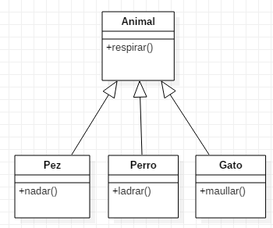
Herencia
Este tipo de relaciones permiten que una clase (clase hija o subclase) reciba los atributos y métodos de otra clase (clase padre o superclase).
Estos atributos y métodos recibidos se suman a los que la clase tiene por sí misma.
Se utiliza en relaciones “es un”.

Slide 22
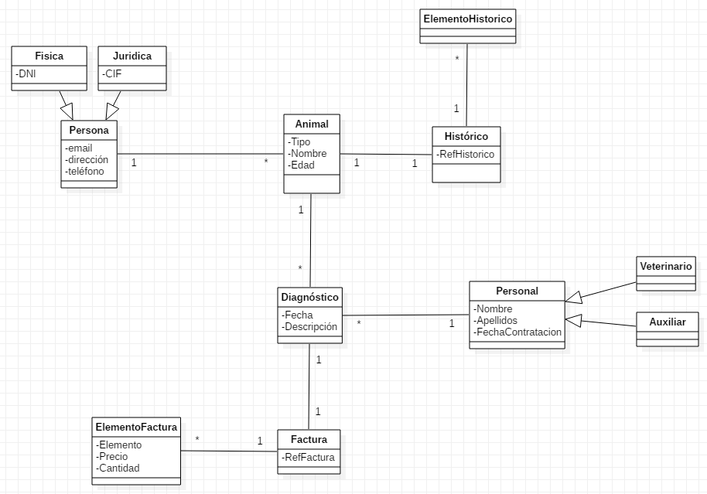
Diagrama de clases para la clínica veterinaria

Slide 23
DIAGRAMA DE SECUENCIA
Es un diagrama de interacción
Permite:
Representar el intercambio de mensajes entre los distintos objetos del sistema para cumplir con una funcionalidad.
Definir el comportamiento dinámico del sistema de información.
Definir como se realiza un caso de uso.
Comprender el diagrama de clases.
Muestra como las instancias de clases interactúan mediante el intercambio de mensajes.

Slide 24
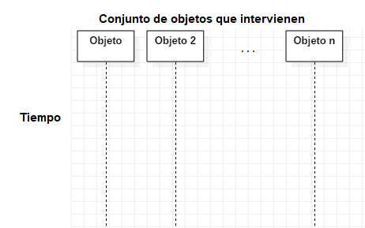
Está construido a partir de dos dimensiones:
Horizontal: Representa los objetos que participan en la secuencia.
Vertical: Representa la línea de tiempo sobre la que los elementos actúan.

Slide 25

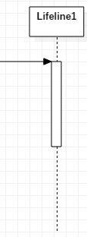
Objeto:
Representa a un participante en la interacción.
Puede ser instancia de una clase, un módulo, un grupo de clases, es decir un componente software que tiene una funcionalidad específica
Cada objeto representa solamente una instancia.
Se representa mediante un rectángulo que incluye un identificador en su interior
De cada uno sale una línea vertical hacia abajo que representa el tiempo en el que está presente.

Slide 26
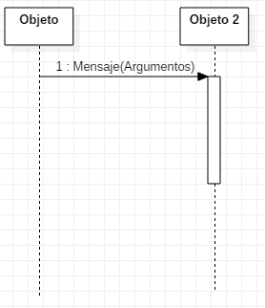
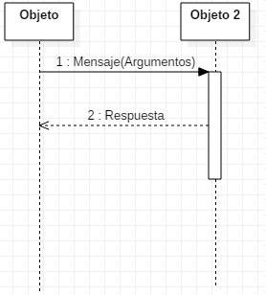
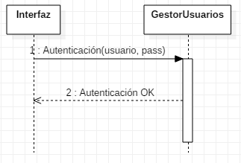
Mensaje:
Representa el paso de un mensaje entre dos objetos o entre un objeto y sí mismo.
Flecha con el nombre del mensaje y los argumentos y que va desde el objeto que envía hacia el objeto que recibe.

Slide 27
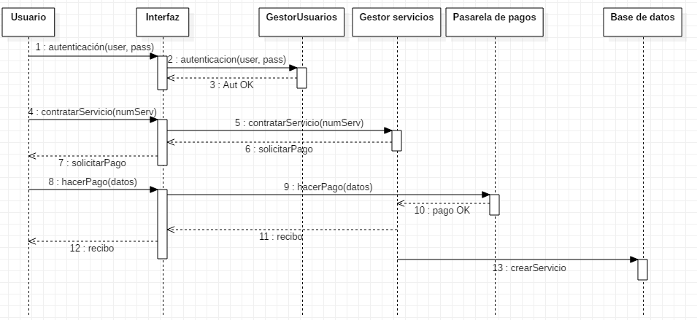

Slide 28
Ejemplo completo :
Sistema de gestión para un puesto de alquiler de películas
Casos de Uso
Diagrama de Clases
Diagrama de secuencia

Slide 29
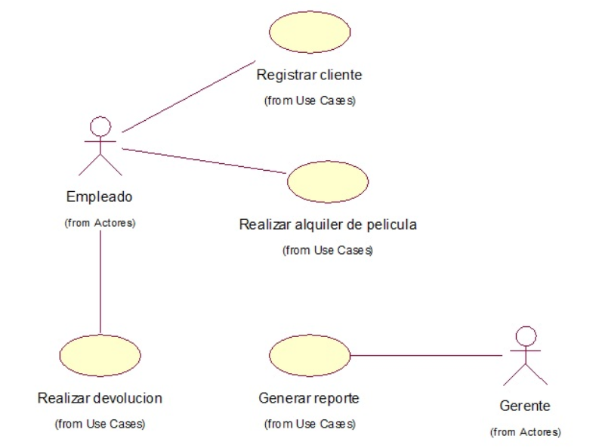
Diagrama de casos de uso:

Slide 30
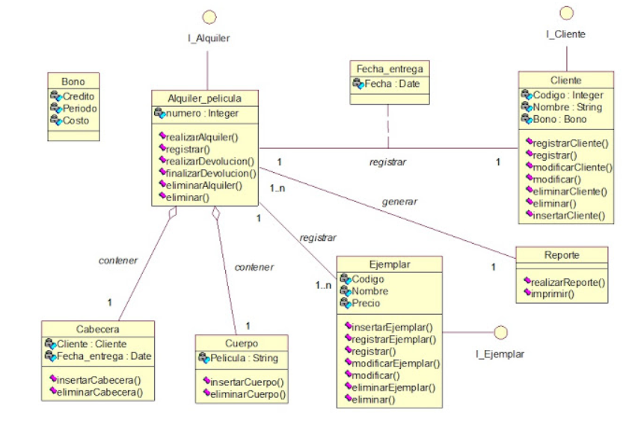
Diagrama de clases:

Slide 31
Proceso de alquiler de Películas
El empleado ingresa al sistema
Selecciona la opción "Alquilar pelicula".
Se debe completar un formulario con cabecera y cuerpo
En la cabecera inserta datos del cliente.
En el cuerpo inserta los ejemplares que alquila.
Se oprime el botón "calcular pago" y se espera la rta.
Se oprime el botón "registrar" para finalizar el registro del alquiler.
El sistema muestra un mensaje diciendo que el alquiler se ha registrado satisfactoriamente.

Slide 32
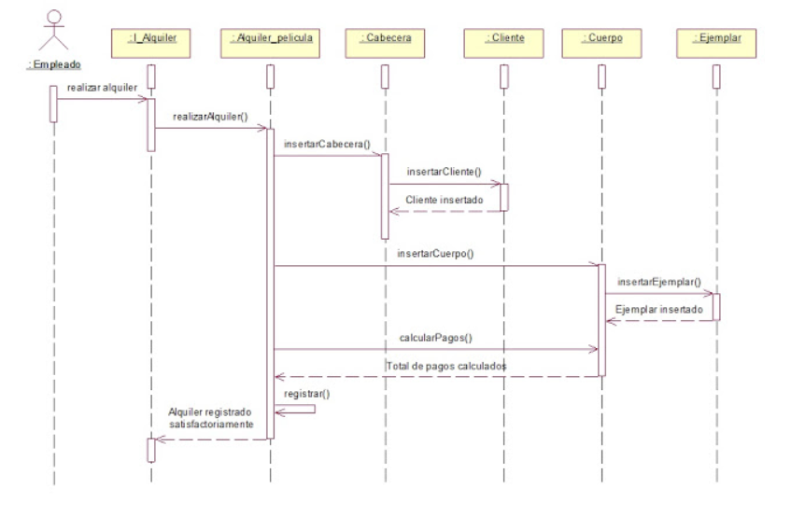
Diagrama de secuencia:

